Slide 1
Թմրամոլություն (նարկոմանիա)
Գոհար Հովհաննիսյան

Slide 2
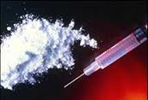

Slide 3
Թմրամոլությունը (նարկոմանիա) իրենից ներկայացնում է թմրանյութերի չարաշահումից առաջացած ծանր հիվանդություն։ Հիվանդությունը դրսևորվում է նշված նյութերի ընդունման մշտական պահանջով, քանի որ հիվանդի հոգեկան և ֆիզիկական վիճակը կախված է այն պատրաստուկի ընդունումից, որին նա ընտելացել է։

Slide 4
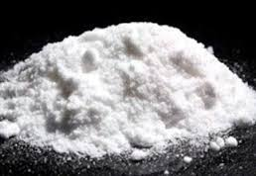

Slide 5
Թմրամոլությունը հանգեցնում է օրգանիզմի կենսագործունեության կոպիտ խանգարման և սոցիալական անկման (դեգրադացիա)։ Թմրամոլությունը քրոնիկական հիվանդություն է և առաջանում Է աստիճանաբար։ Պատճառը թմրանյութերի հարբեցնող հատկությունն է, որն ուղեկցվում Է հոգեկան ու ֆիզիկական լրիվ հարմարավետության և երջանկության զգացումով։

Slide 6
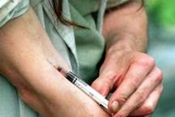

Slide 7
Թմրամոլությունը սկսվում Է թմրանյութերի կրկնակի ընդունումից, որը պայմանավորված է հարբեցման զգացողությունը նորից ու նորից ճաշակելու ցանկությամբ։ Թմրանյութ չընդունած ժամանակ մարդն զգում է անբավարարվածություն, նրան <<ինչ-որ բան չի բավականացնում>>։

Slide 8
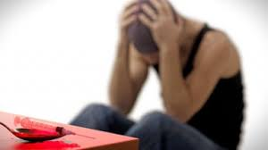

Slide 9
Թմրամոլության բուժումը հնարավոր է միայն հոգեբուժական հիվանդանոցներում՝ խիստ հսկողության պայմաններում։ Որպես կանոն՝ նա չի ցանկանում բուժվել։ Իր վիճակի ծանրությունը գիտակցում է կյանքի բազմաթիվ հարվածներից հետո, երբ հիվանդության վաղեմության հետ կապված՝ ընկնում է նաև հիվանդագին հակման ուժը։ Սակայն այդ ժամանակ հիվանդությունն արդեն դառնում է անբուժելի։

Slide 10
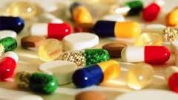

Slide 11
այդպես մարդը սկսում է կախված լինել այդ նյութից: Եվ ուզենա նա բուժվել թե ոչ, արդեն ուշ կլինի: Մարդ արդեն ազատություն չի ստանա և կկորցնի շատ թանկարժեք բաներ միայն այդ սխալի պատճառով:

Slide 13
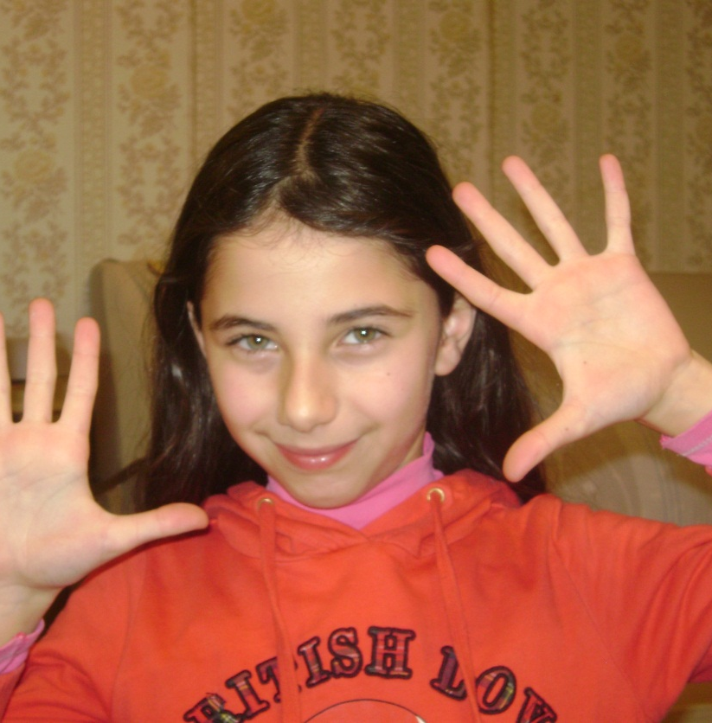
Վերջ

